Slide 1
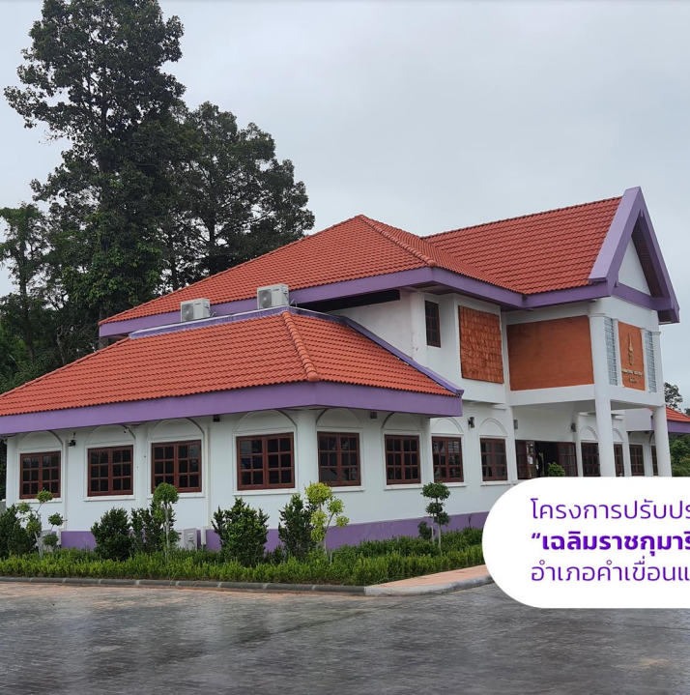
การดำเนินงาน ณ ปัจจุบัน :
โครงการปรับปรุงห้องสมุดประซาซน “เฉลิมราชกุมารี''
จังหวัดยโสธร
สัญญาเลขที่ 1/2565
วันเริ่มสัญญา : 8 มิถุนายน 2565
วันสิ้นสุดสัญญา : 26 ตุลาคม 2565
ผู้ว่าจ้าง : นายชลธี ยังตรง ผู้ว่าราชการจังหวัดยโสธร
ผู้รับจ้าง : ห้างหุ้นส่วนจำกัดยโสธรร่มเย็น โดยนายเสถียรพงศ์ ภูคำ หุ้นส่วนผู้จัดการ
สรุปรายงาน : 9 ตุลาคม 2565
โดย : นายบรรลุ ทองเข็ม ครูชำนาญการพิเศษ
ผู้ควบคุมงานก่อสร้าง

Slide 2
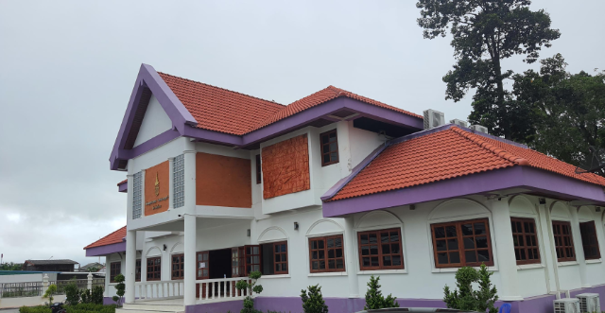
2
1. งานรื้อถอน
งานรื้อถอนภายในตามสัญญาจ้าง ทั้งหมดแล้วเสร็จ ร้อยละ 100

Slide 3
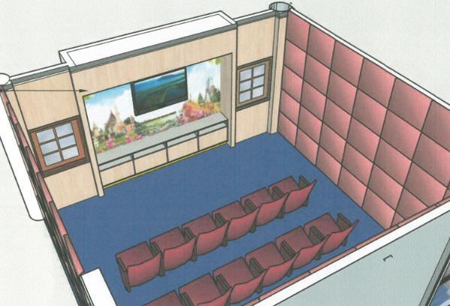
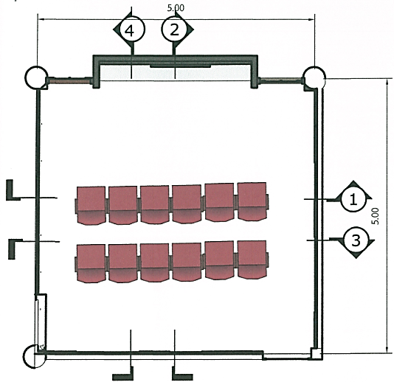
3
2. งานห้องโสตทัศนศึกษา
ทัศนียภาพห้องโสตทัศนศึกษา
รายการก่อสร้าง-ผลการดำเนินงาน
2.1 งานกรุผนัง : แล้วเสร็จร้อยละ 60
2.2 งานติดตั้งฝ้าเพดาน แล้วเสร็จร้อยละ 95
2.3 งานเดินสายไฟพร้อมติดตั้งดวงโคมอุปกรณ์ : แล้วเสร็จ ร้อยละ 50
2.4 งานซุ้มประตูทางเข้า/ติดตั้งประตูทางเข้า/หุ้มประตูทางเข้าห้องเก็บของ : แล้วเสร็จร้อยละ 50
2.5 งานเชื่อมต่อระบบไฟฟ้า : แล้วเสร็จร้อยละ 50
2.6 งานทาสี : รอดำเนินการ
แปลนห้องโสตทัศนศึกษา
หมายเหตุ : “รอดำเนินการ” หมายถึงมีความพร้อมที่จะดำเนินงานทั้งวัสดุ อุปกรณ์ และแรงงาน แต่ต้องรอให้งานก่อนหน้าแล้วเสร็จจึงจะสามารถดำเนินการได้

Slide 4
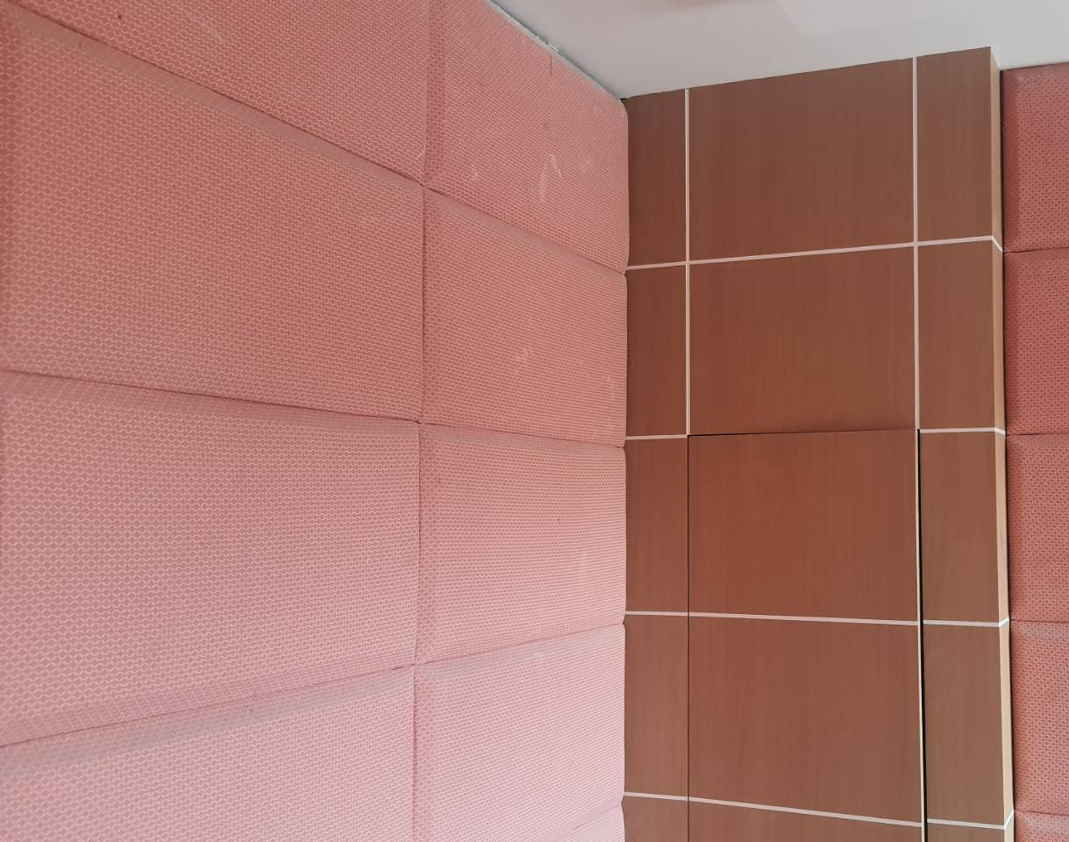
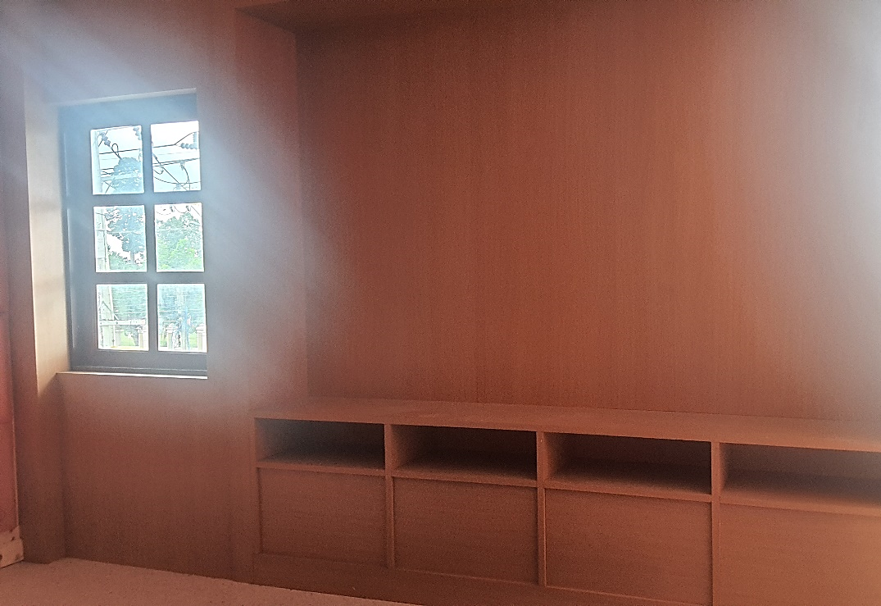
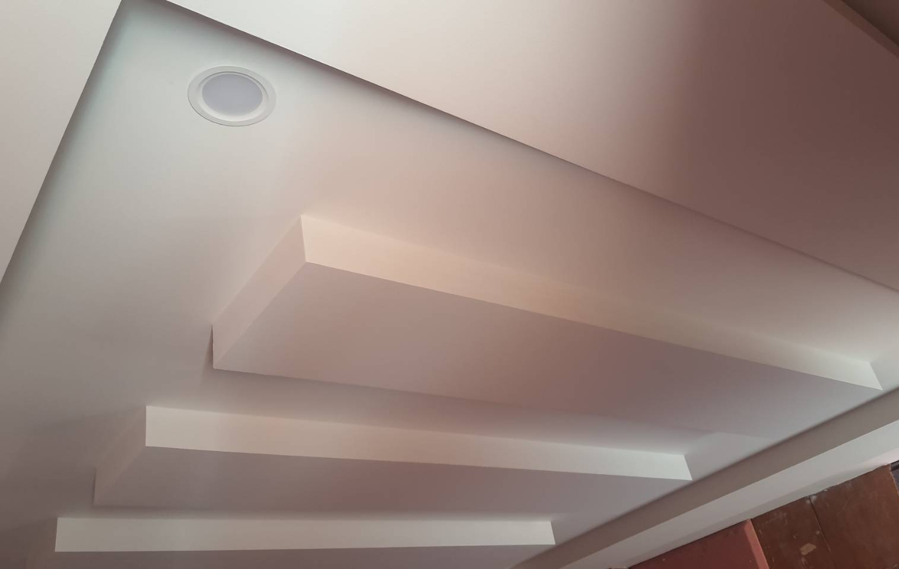
4
ภาพแสดงผลการดำเนินงาน
ห้องโสตทัศนศึกษา
ณ วันที่ 9 ตุลาคม 2565

Slide 5
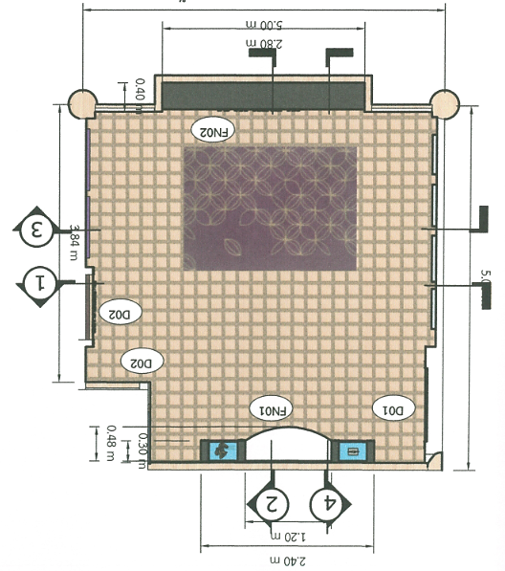
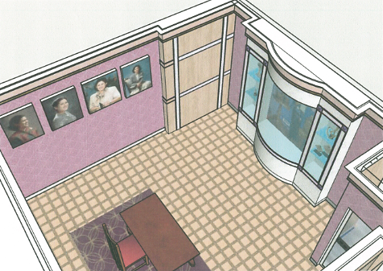
5
3. งานห้องทรงงาน - ห้องสรง
ทัศนียภาพห้องทรงงาน
รายการก่อสร้าง-ผลการดำเนินงาน
3.1 งานติดตั้งฝ้าเพดาน : แล้วเสร็จร้อยละ 90
3.2 งานติดตั้งสุขภัณฑ์ห้องสรง : รอดำเนินการ
3.3 งานเดินสายไฟพร้อมติดตั้งดวงโคมอุปกรณ์ : รอดำเนินการ
3.4 งานซุ้มประตูทางเข้า : แล้วเสร็จร้อยละ 50
3.5 ติดตั้งประตูทางเข้า-หุ้มประตูทางเข้าห้องเก็บของ :แล้วเสร็จร้อยละ 50
3.6 งานทาสีงานติดตั้งตู้เก็บของตู้วางพระรูป : รอดำเนินการ
3.7 งานติด WALL PAPER: รอดำเนินการ

Slide 6
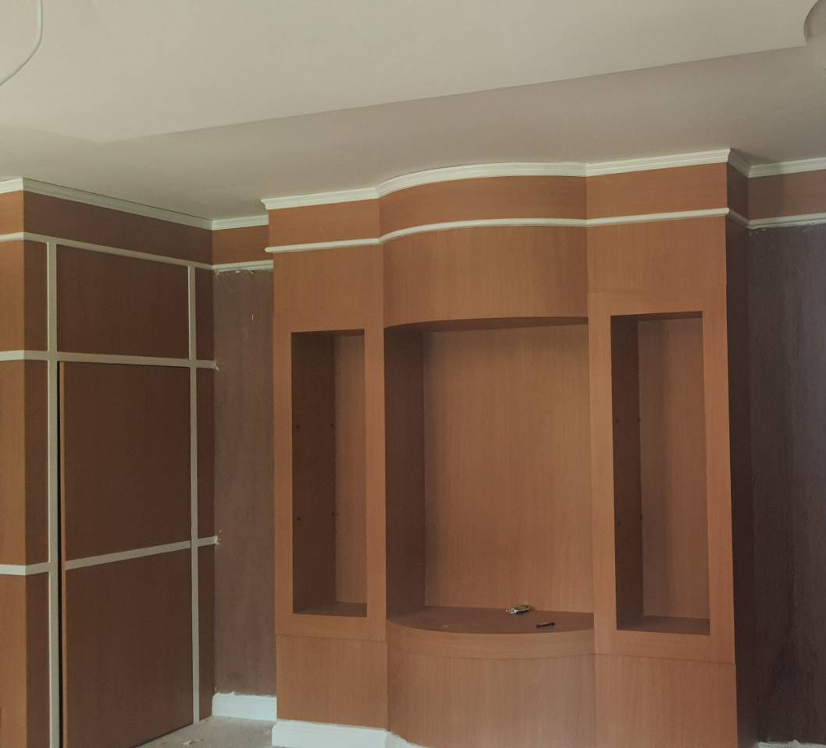
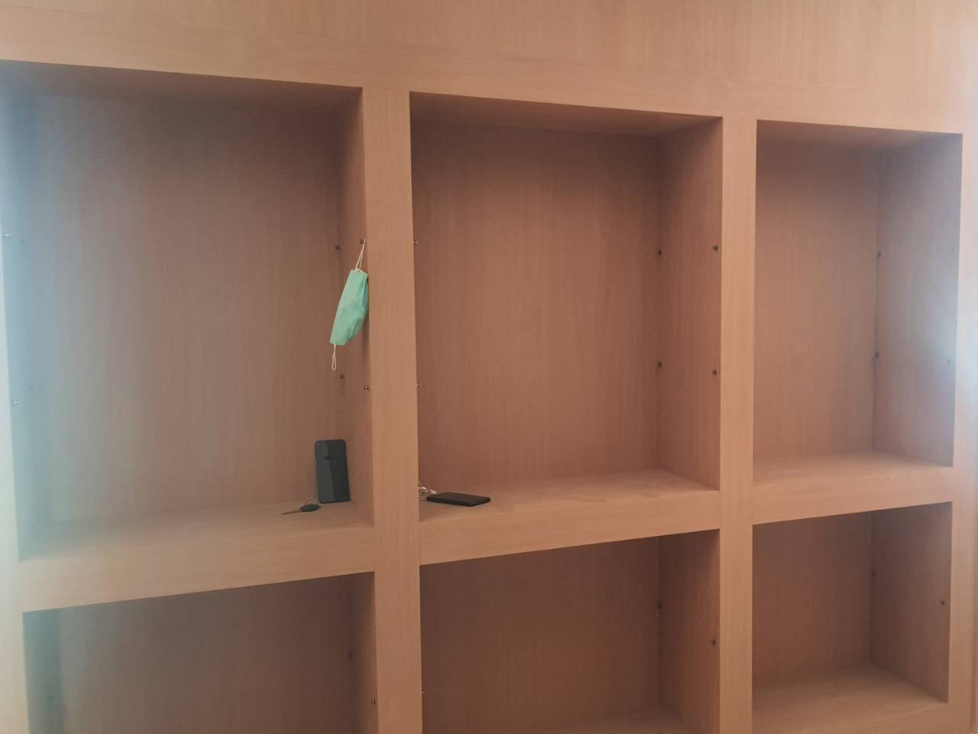
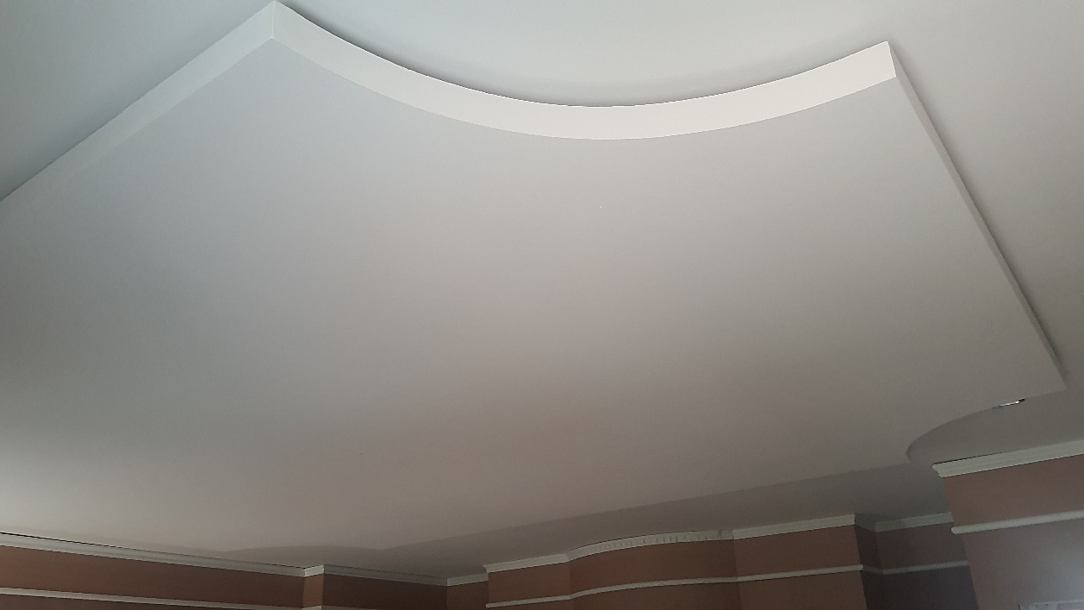
6
ภาพแสดงผลการดำเนินงาน
ห้องทรงงาน-ห้องสรง
ณ วันที่ 9 ตุลาคม 2565

Slide 7
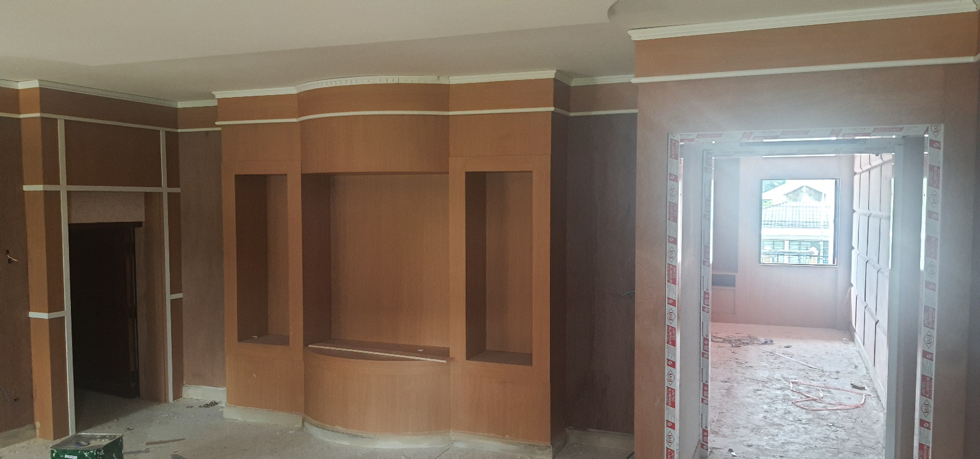
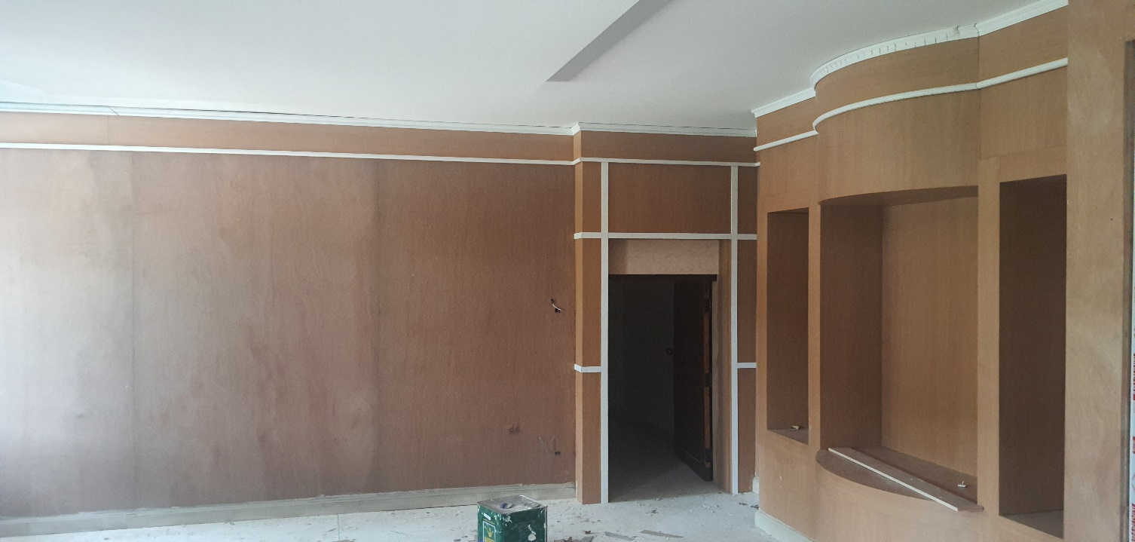
7
ภาพแสดงผลการดำเนินงาน
ห้องทรงงาน-ห้องสรง
ณ วันที่ 9 ตุลาคม 2565

Slide 8
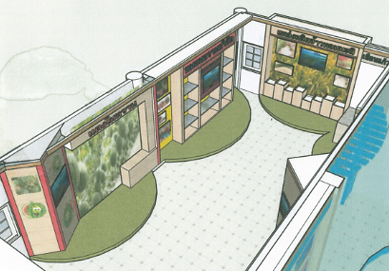
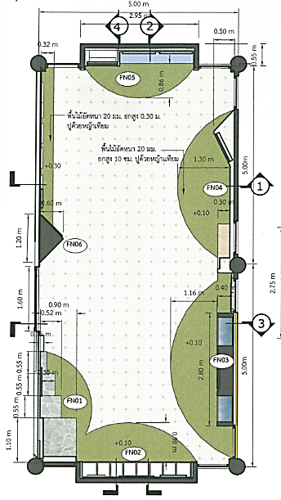
8
4. งานห้องวัฒนธรรม
ทัศนียภาพห้องวัฒนธรรม
รายการก่อสร้าง-ผลการดำเนินงาน
4.1 งานฝ้าเพดาน : แล้วเสร็จร้อยละ 90
4.2 งานติดตั้งตู้/ชั้นแสดงสินค้า/ซั้นแสดงนิทรรศการ/ชั้นวางผลิตภัณฑ์ : แล้วเสร็จร้อยละ 80
4.3 งานติดตั้งพื้นไม้สำเร็จรูป หุ้มด้วยหญ้าเทียม : รอดำเนินการ
4.4 งานเดินสายไฟพร้อมติดตั้งดวงโคมอุปกรณ์ : รอดำเนินการ
4.5 งานขัดเคลือบลง WAX พื้นหินขัดเดิม : รอดำเนินการ
4.6 งานทาสี : รอดำเนินการ

Slide 9
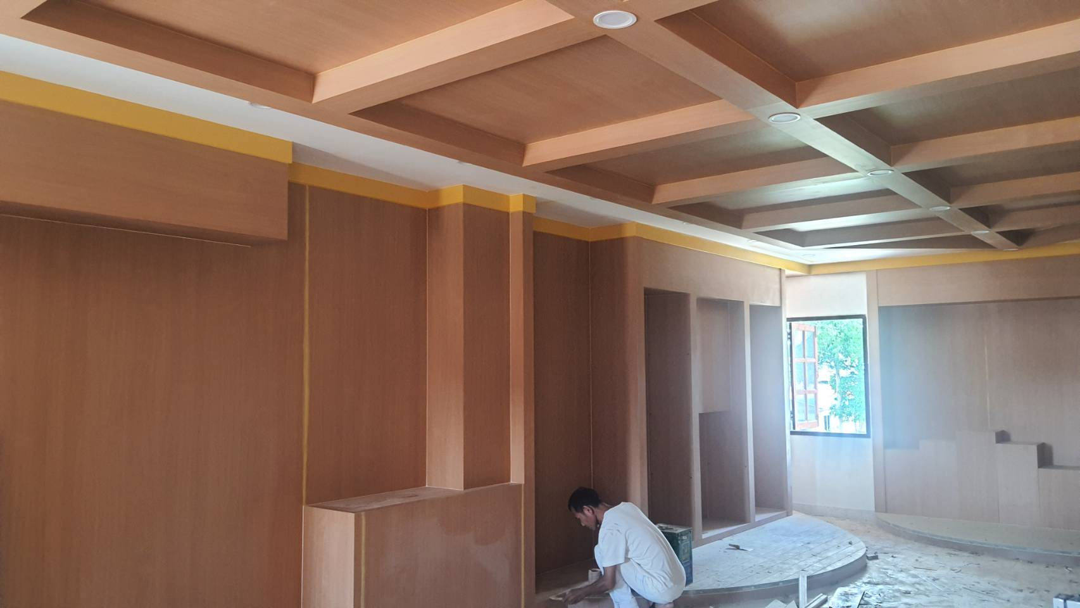
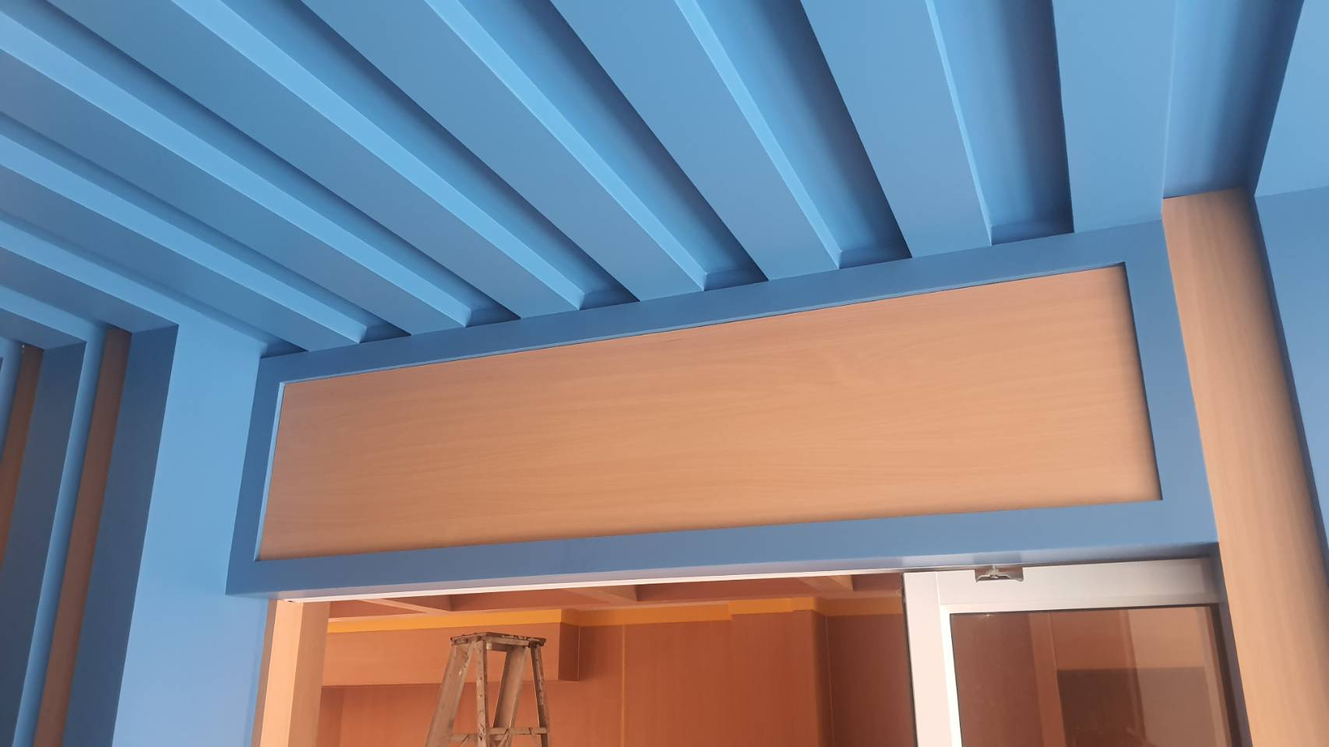
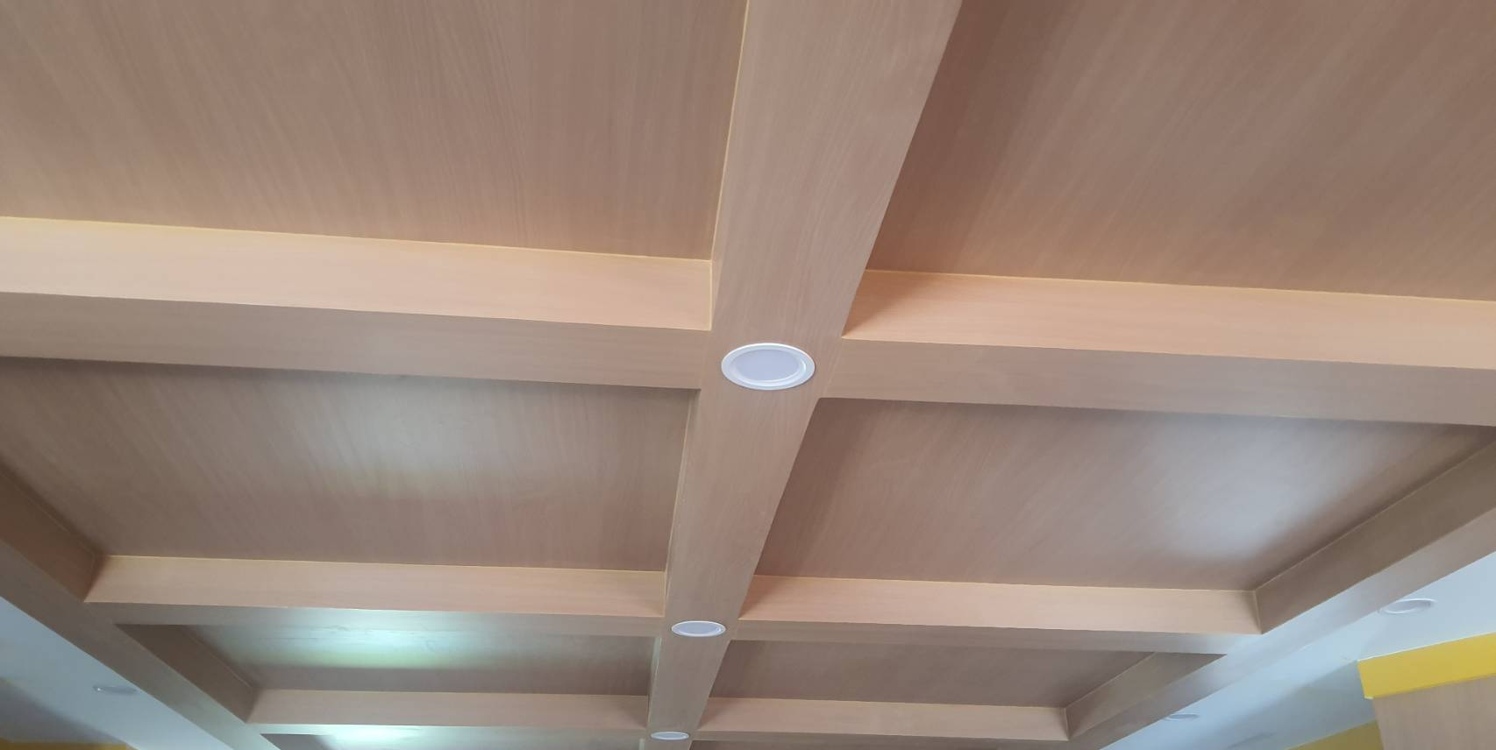
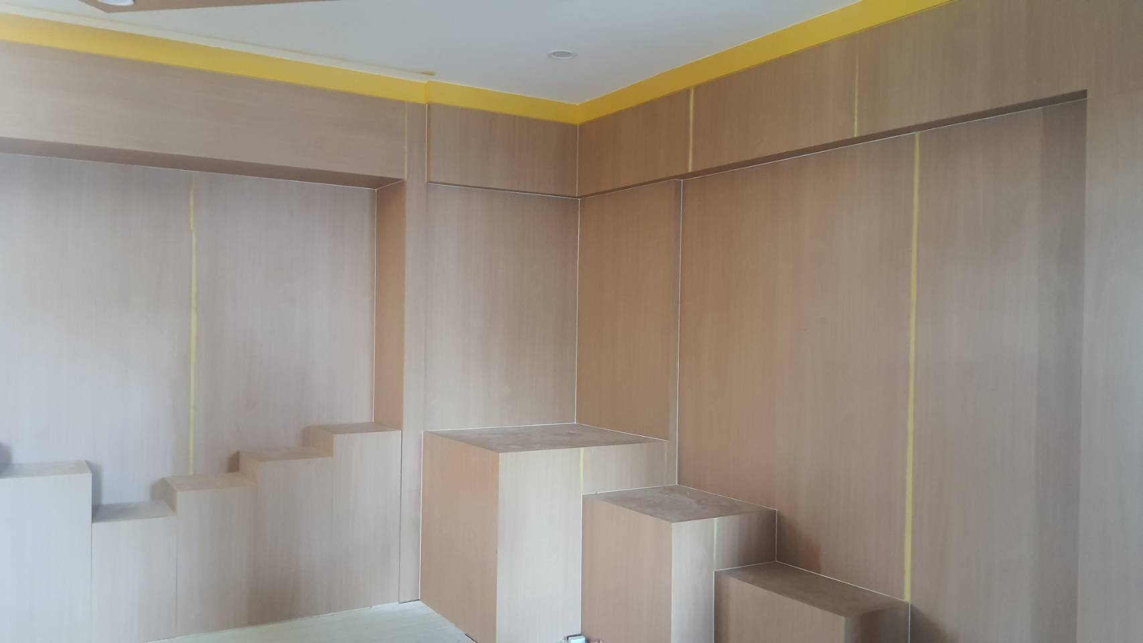
9
ภาพแสดงผลการดำเนินงาน
ห้องวัฒนธรรม
ณ วันที่ 9 ตุลาคม 2565

Slide 10
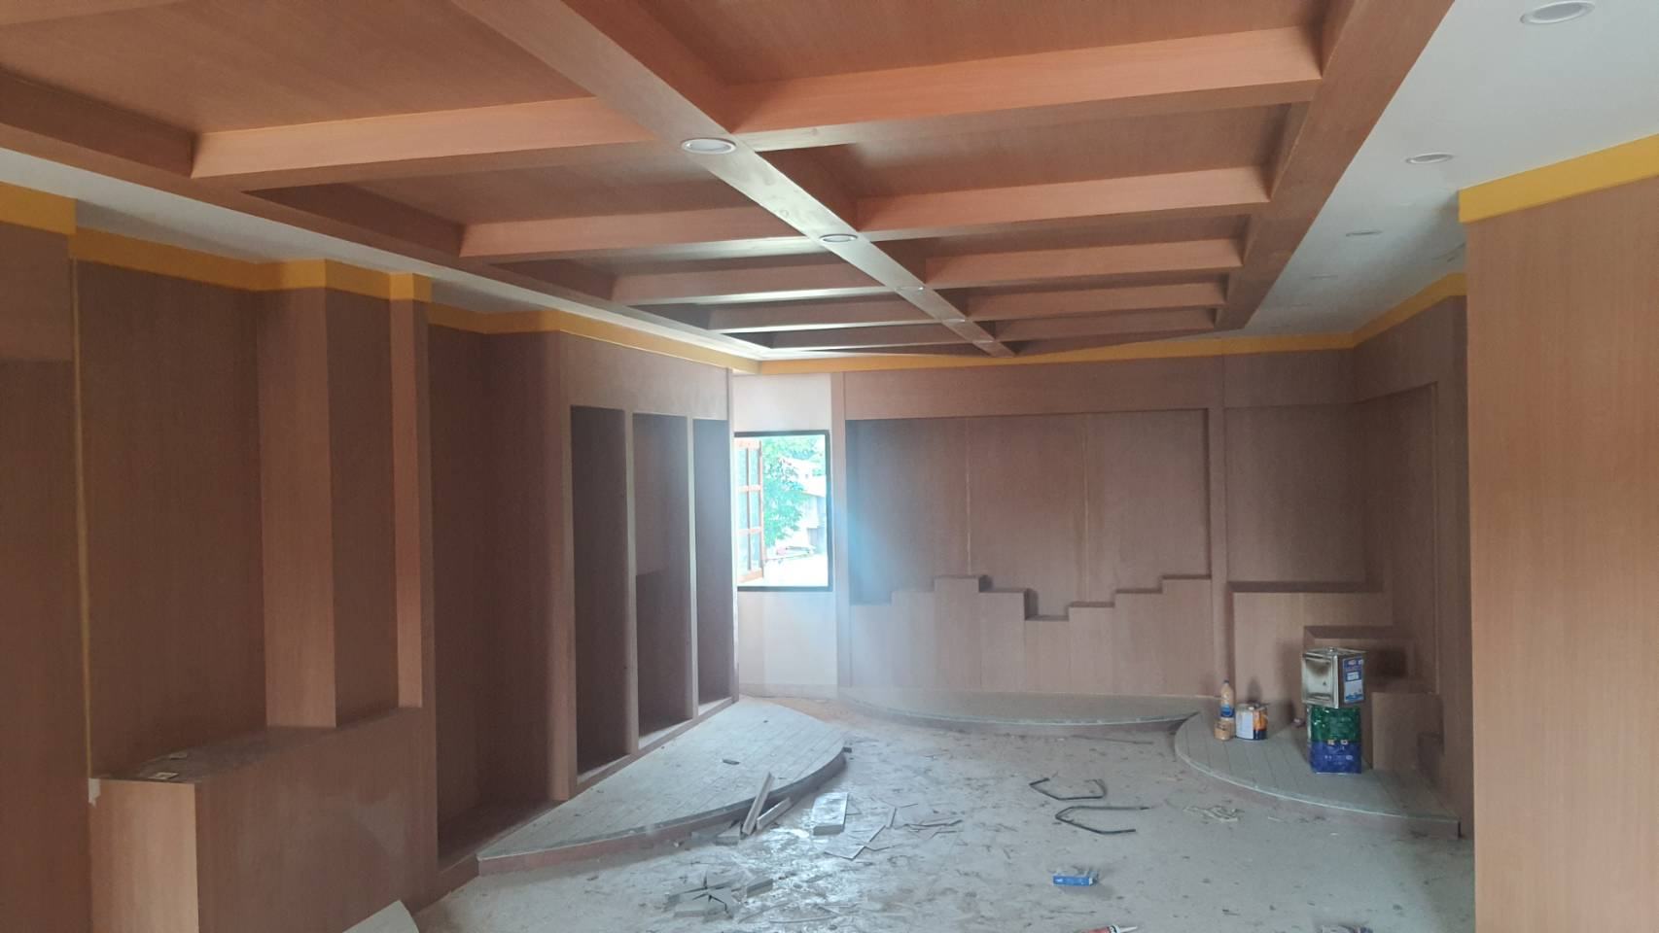
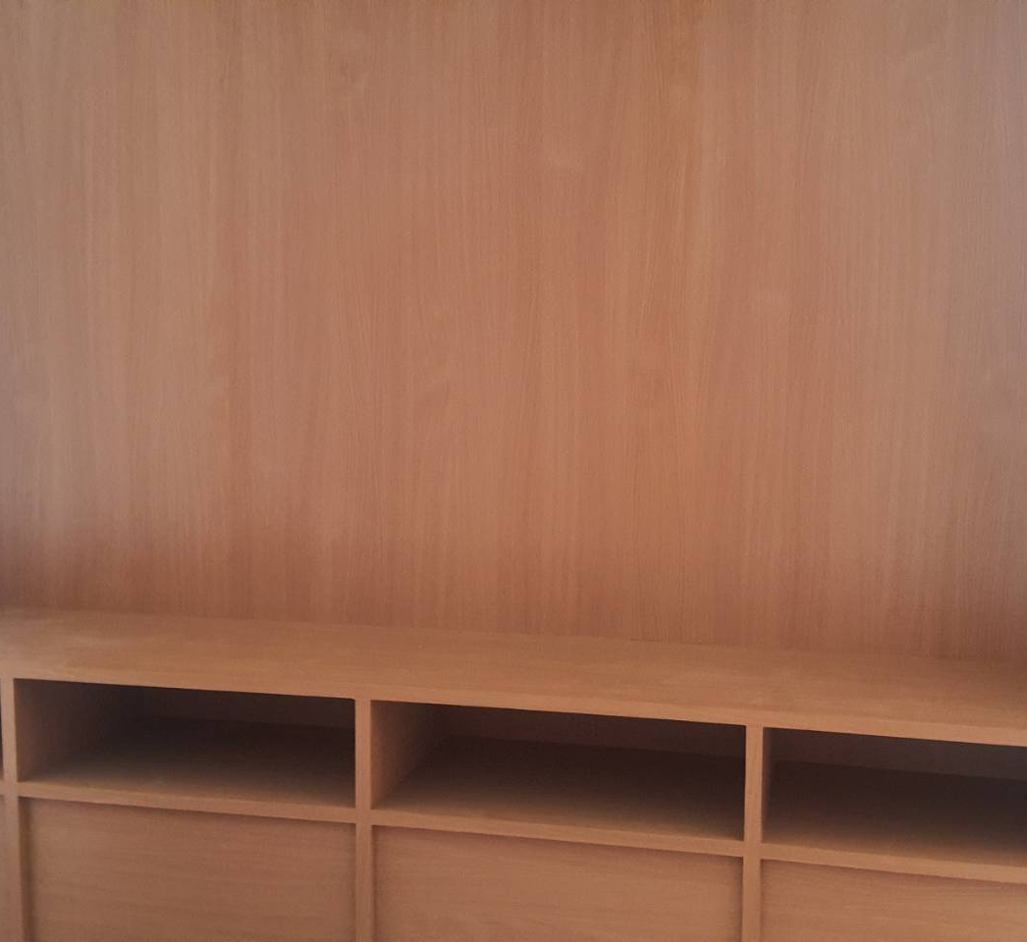
10
ภาพแสดงผลการดำเนินงาน
ห้องวัฒนธรรม
ณ วันที่ 9 ตุลาคม 2565

Slide 11
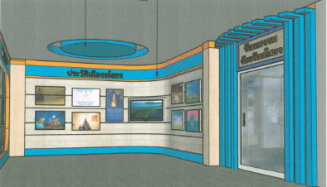
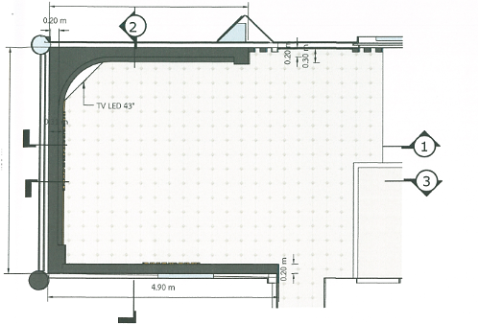
11
5. งานห้องโถงประวัติเมืองยโสธร
ทัศนียภาพห้องห้องโถงประวัติเมืองยโสธร
รายการก่อสร้าง-ผลการดำเนินงาน
5.1 งานบุผนัง : แล้วเสร็จร้อยละ 90
5.2 งานติดตั้งฝ้าเพดาน : แล้วเสร็จร้อยละ 90
5.3 งานขัดเคลือบลง WAX พื้นหินขัดเดิม : รอดำเนินการ
5.4 งานเดินสายไฟพร้อมติดตั้งดวงโคมอุปกรณ์ : รอดำเนินการ
5.5 งานทาสี : รอดำเนินการ

Slide 12
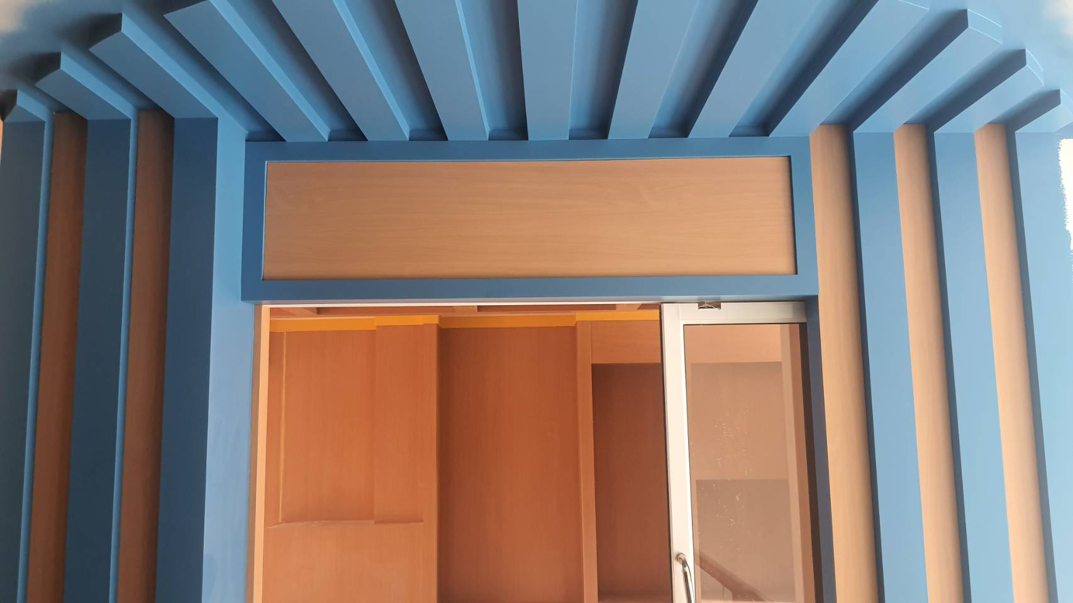
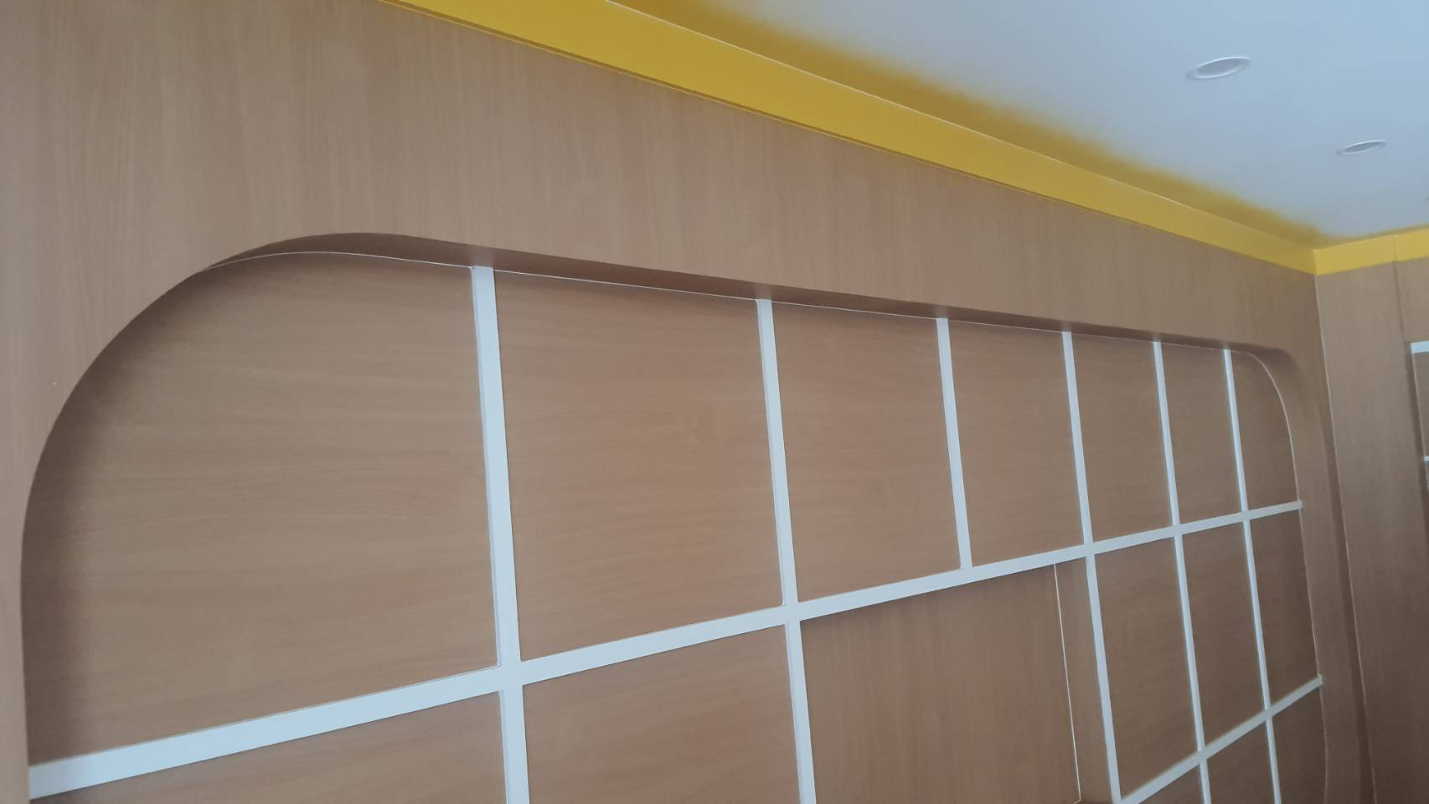
12
ภาพแสดงผลการดำเนินงาน
ห้องโถงประวัติเมืองยโสธร
ณ วันที่ 9 ตุลาคม 2565

Slide 13
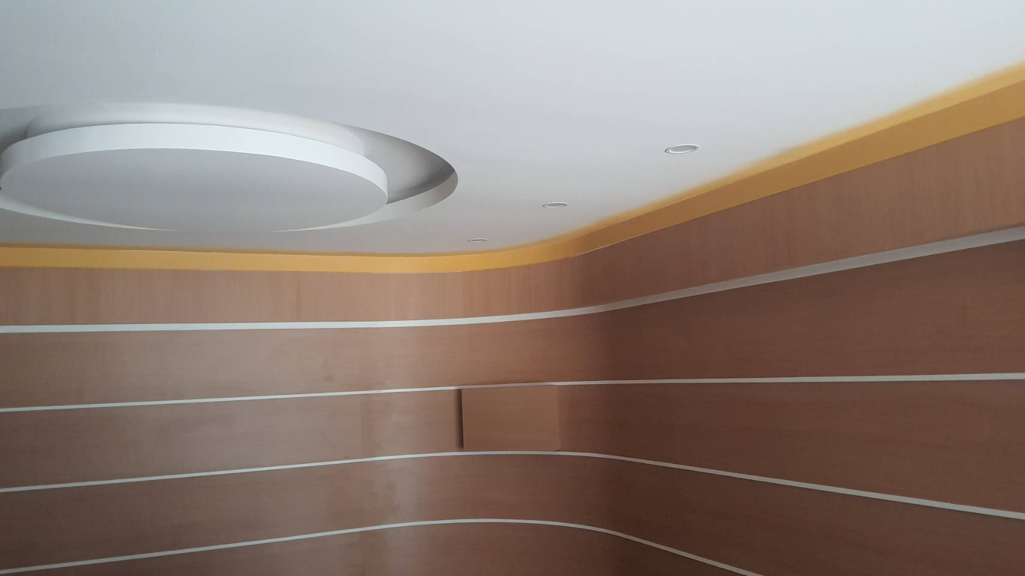
13
ภาพแสดงผลการดำเนินงาน
ห้องโถงประวัติเมืองยโสธร
ณ วันที่ 9 ตุลาคม 2565

Slide 14
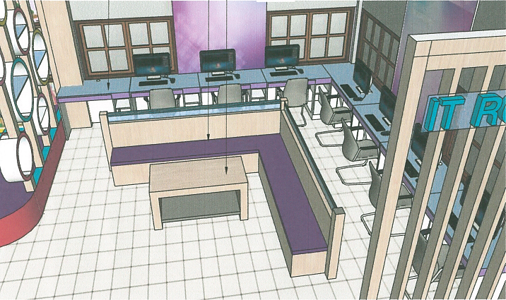
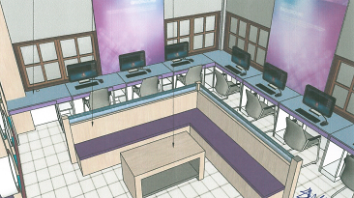
14
6. งานมุมคอมพิวเตอร์
ทัศนียภาพมุมคอมพิวเตอร์
รายการก่อสร้าง-ผลการดำเนินงาน
6.1 งานติดตั้งฉาก-ระแนงกั้น : แล้วเสร็จร้อยละ 90
6.2 งานติดตั้งที่นั่งเบาะนั่งหนังเทียม: แล้วเสร็จร้อยละ 50
6.3 งานติดตั้งโต๊ะคอมพิวเตอร์ : แล้วเสร็จร้อยละ 70

Slide 15
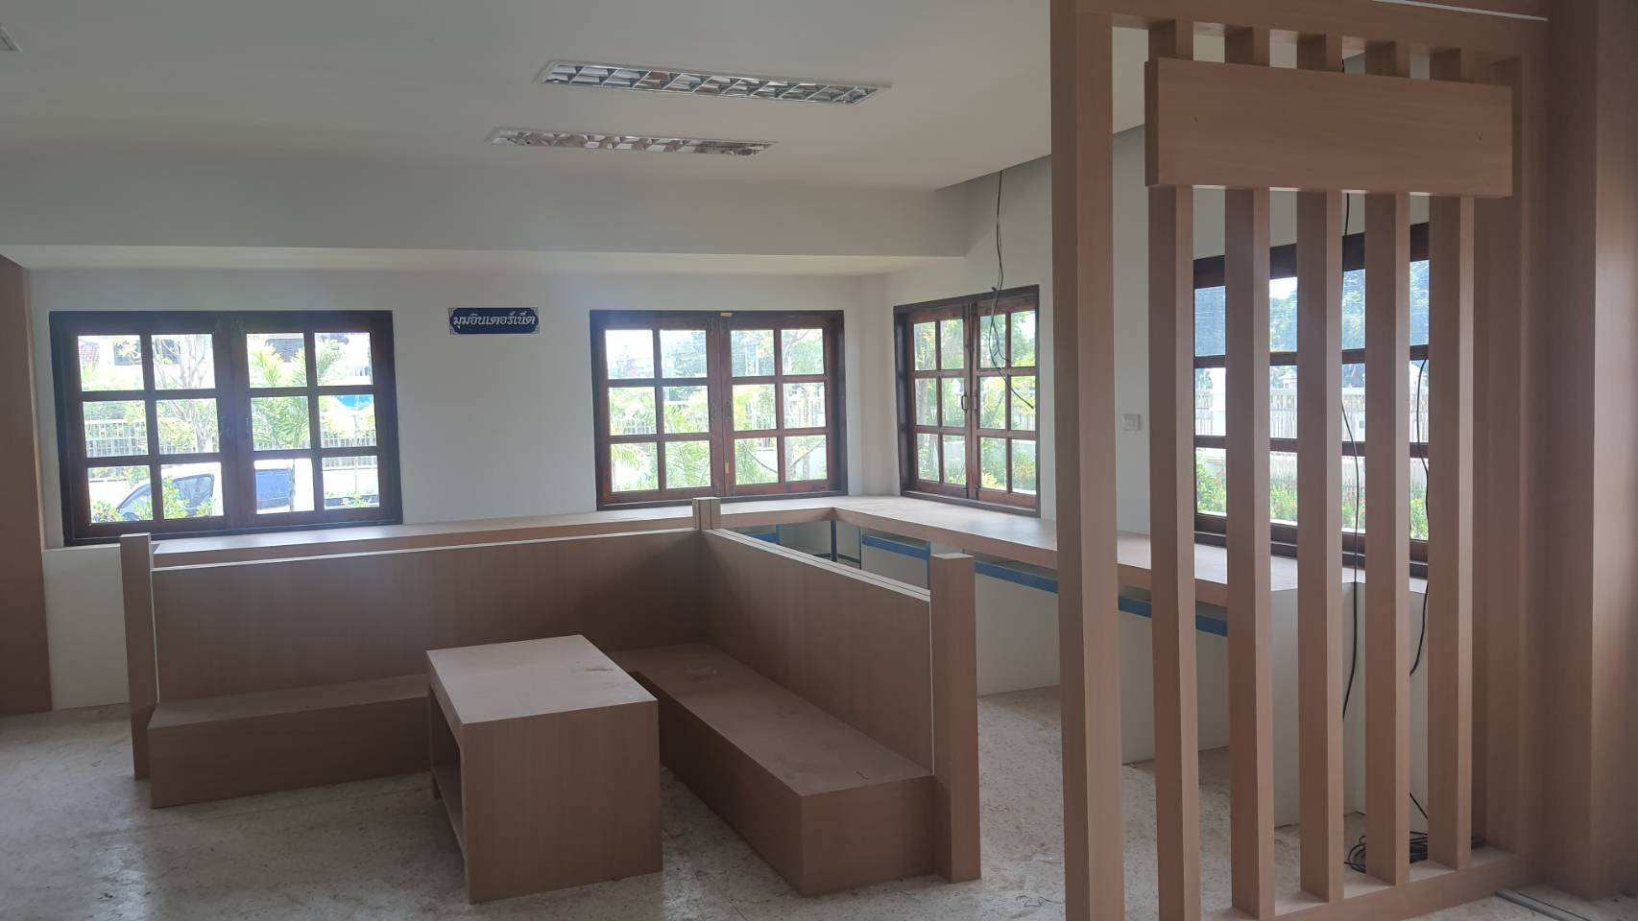
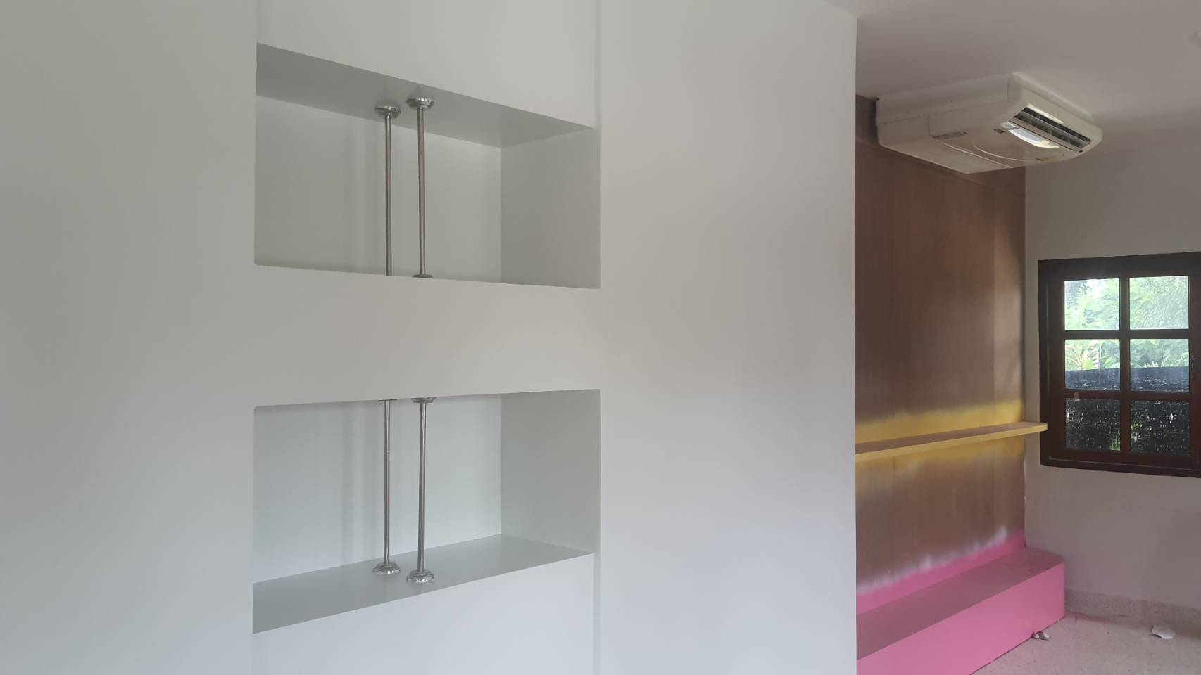
15
ภาพแสดงผลการดำเนินงาน
ห้องมุมคอมพิวเตอร์
ณ วันที่ 19 กันยายน 2565

Slide 16
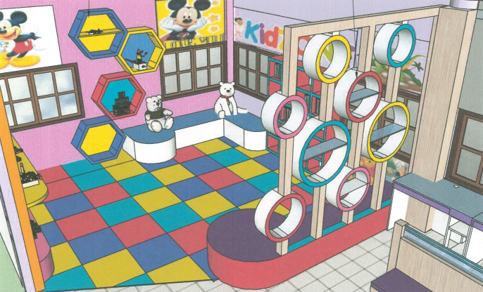
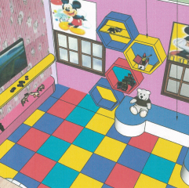
16
7. งานมุมเด็ก
ทัศนียภาพมุมเด็ก
รายการก่อสร้าง-ผลการดำเนินงาน
7.1 งานติดตั้ง ชั้นวางของเล่นทรงกลมและโซฟา : แล้วเสร็จร้อยละ 90
7.2 งานติดตั้ง ตู้วางหนังสือการ์ตูน ๑๖ ช่อง : แล้วเสร็จร้อยละ 60
7.3 งานติดตั้งโซฟารูปตัว L : แล้วเสร็จร้อยละ 80
7.4 งานติดตั้งชั้นวางของรูปหกเหลี่ยม : แล้วเสร็จร้อยละ 80
7.5 งานติดตั้งชั้นลอยวางของเล่น : แล้วเสร็จร้อยละ 80
7.6 งานติดตั้ง WALL PAPER ผนังลายการ์ตูน : รอดำเนินการ
7.7 งานติดตั้งวัสดุปูพื้น : รอดำเนินการ

Slide 17
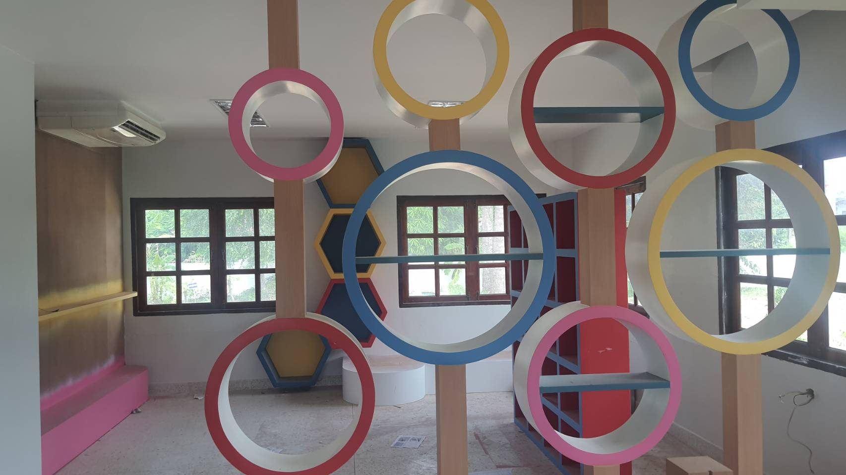
17
ภาพแสดงผลการดำเนินงาน
มุมเด็ก
ณ วันที่ 9 ตุลาคม 2565

Slide 18
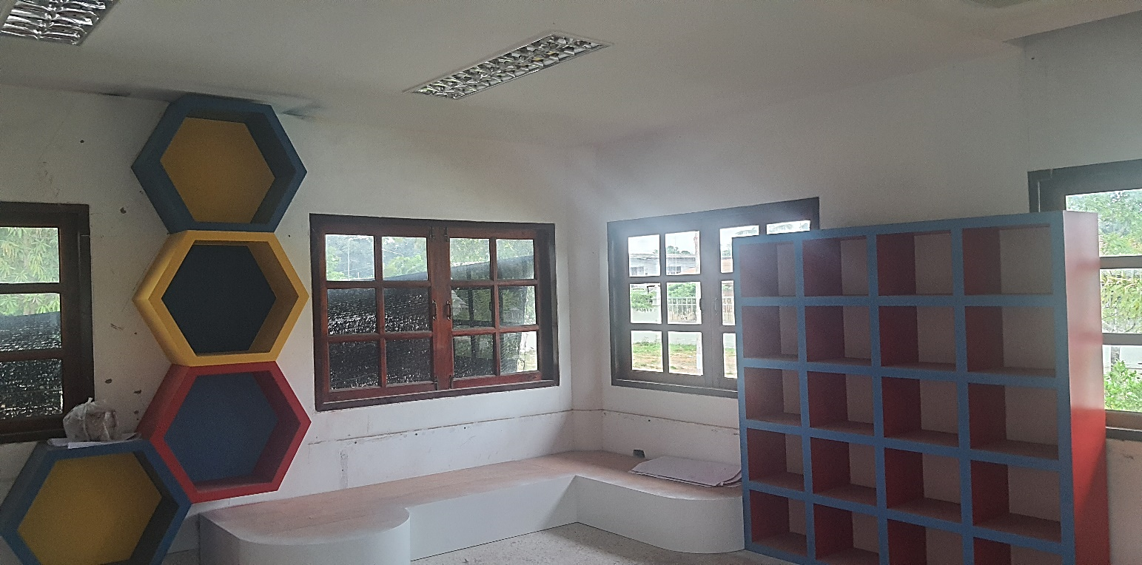
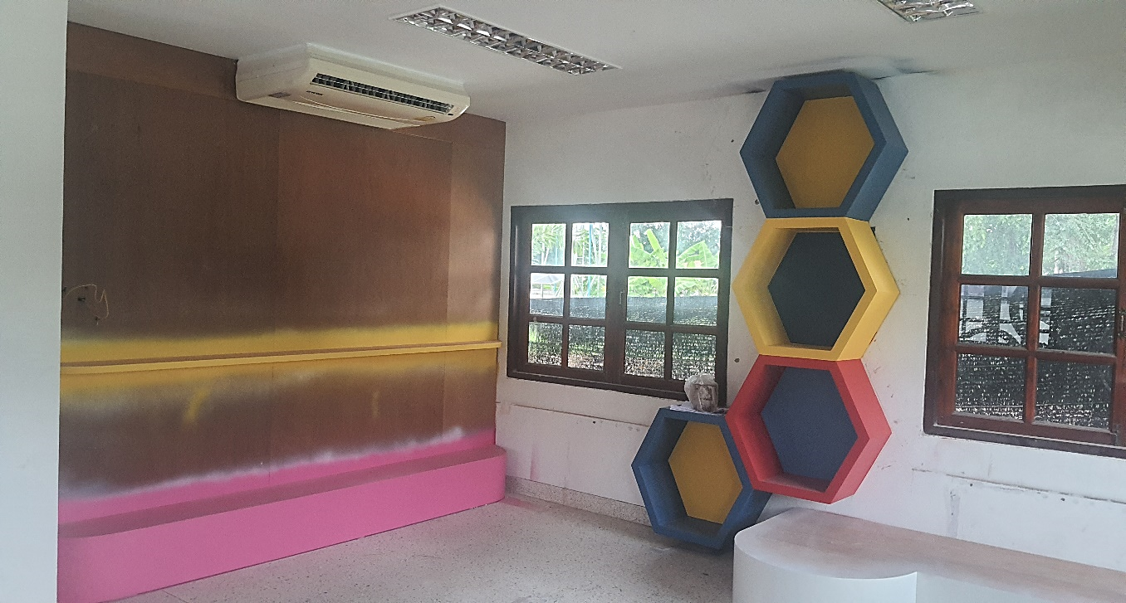
18
ภาพแสดงผลการดำเนินงาน
มุมเด็ก
ณ วันที่ 19 กันยายน 2565

Slide 19
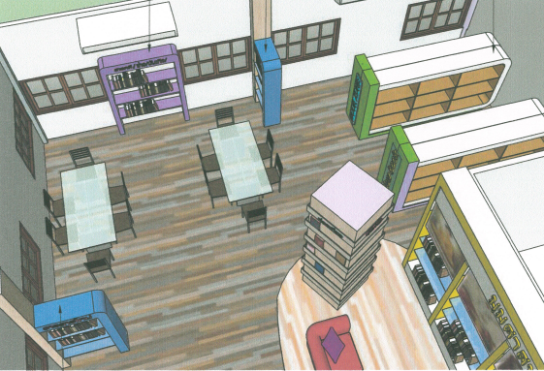
19
8. งานมุมหนังสือ
ทัศนียภาพมุมหนังสือ
รายการก่อสร้าง-ผลการดำเนินงาน
8.1 งานติดตั้งตู้วางหนังสือแบบสองหน้า : แล้วเสร็จร้อยละ 90
8.2 งานติดตั้งตู้วางหนังสือ (F1-02) : แล้วเสร็จร้อยละ 90
8.3 งานติดตั้งตู้วางหนังสือ (F1-03) : แล้วเสร็จร้อยละ 90
8.4 งานติดตั้งตู้วางหนังสือ (F1-04) : แล้วเสร็จร้อยละ 90
8.5 งานปูพื้นกระเบื้องยาง : แล้วเสร็จร้อยละ 90

Slide 20
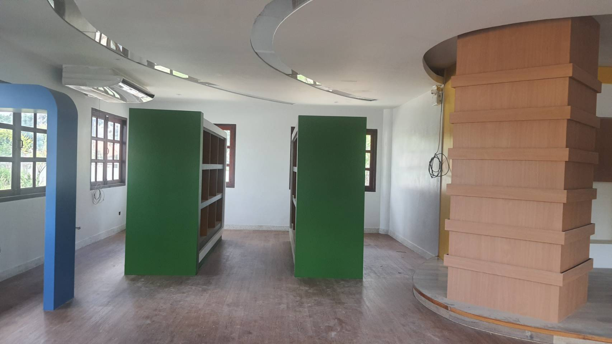
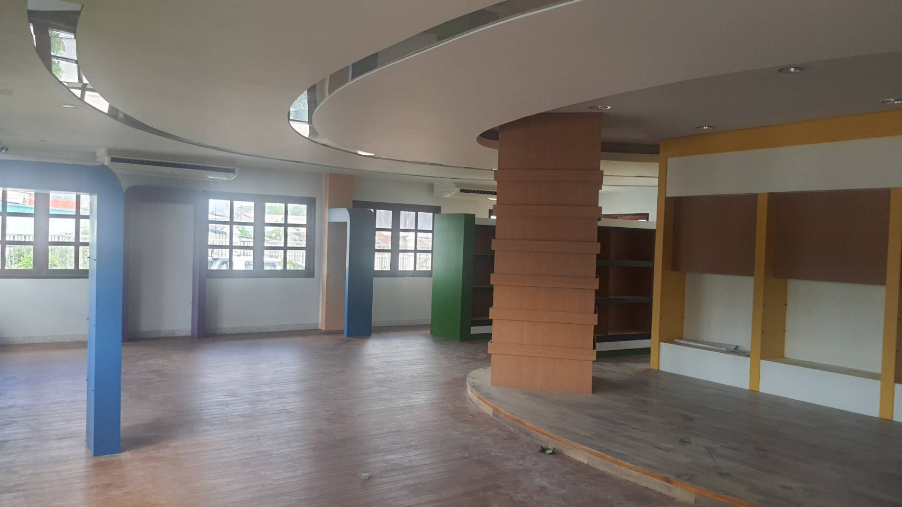
20
ภาพแสดงผลการดำเนินงาน
มุมหนังสือ
ณ วันที่ 9 ตุลาคม 2565

Slide 21
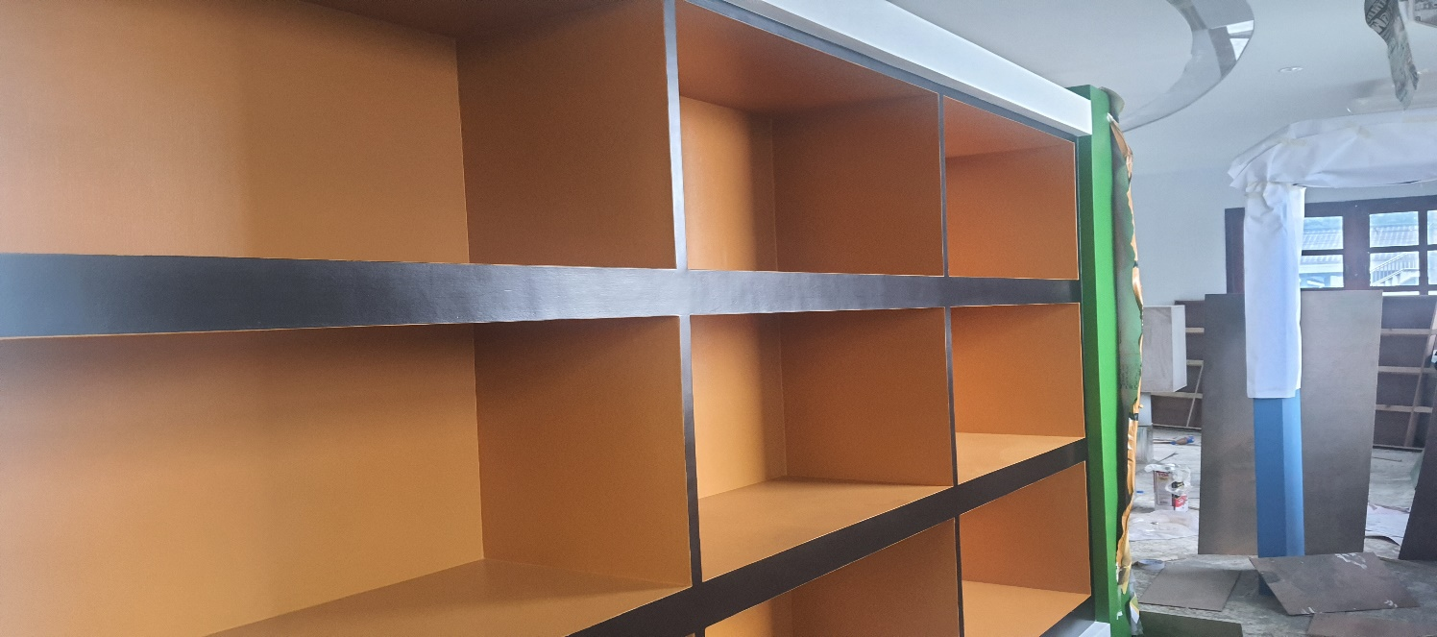
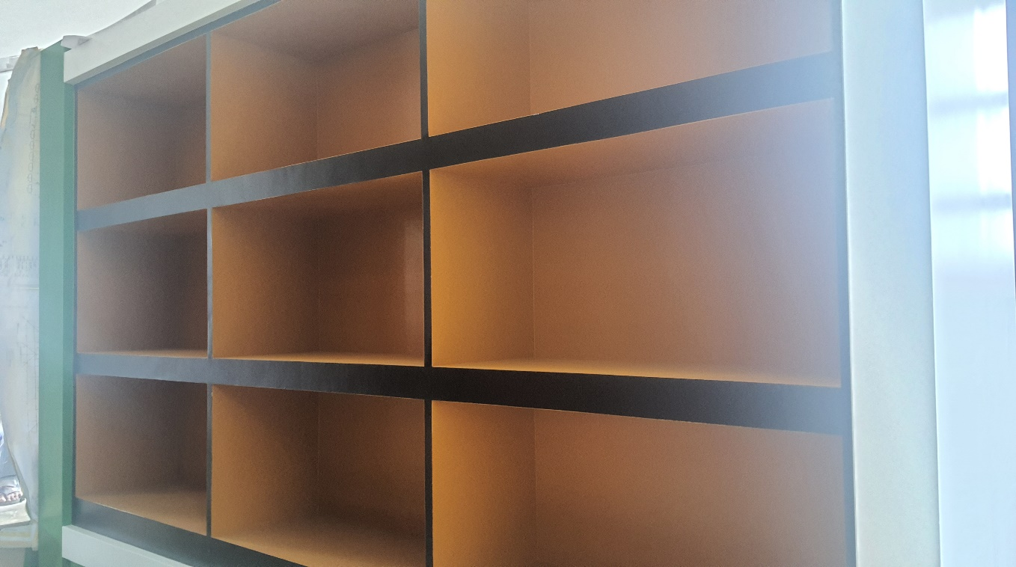
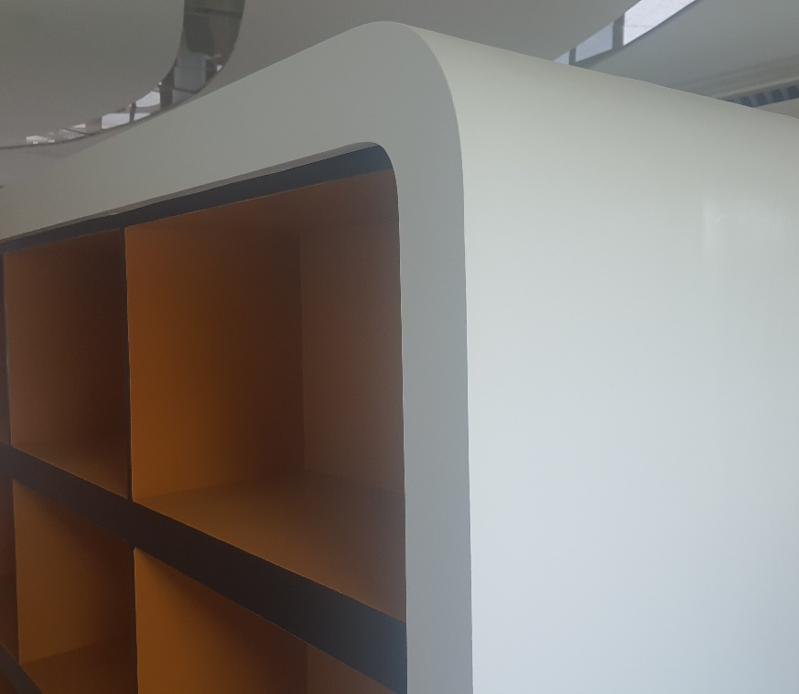
21
ภาพแสดงผลการดำเนินงาน
มุมหนังสือ
ณ วันที่ 19 กันยายน 2565

Slide 22
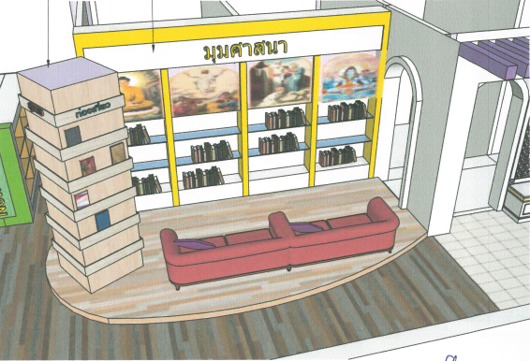
22
9. งานมุมศาสนา
ทัศนียภาพมุมหนังสือ
รายการก่อสร้าง-ผลการดำเนินงาน
9.1 งานกรุเสา (F1-05) บริเวณมุมศาสนา : แล้วเสร็จร้อยละ 90
9.2 งานติดตั้งตู้วางหนังสือติดผนัง (F1-06) : แล้วเสร็จร้อยละ 90
9.3 งานทำความสะอาดพื้นเดิม บริเวณมุมศาสนา : รอดำเนินการ

Slide 23
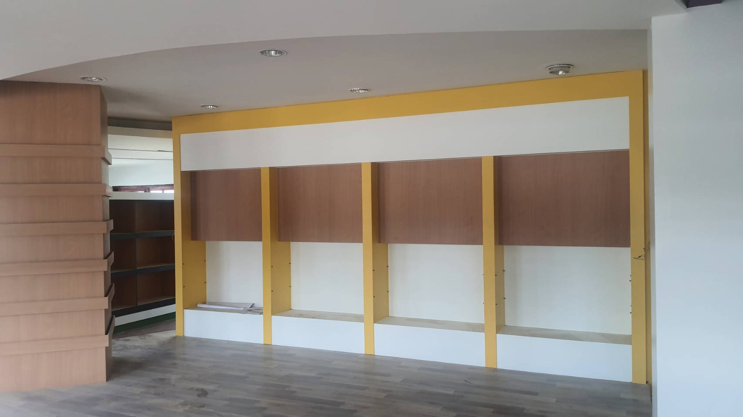
23
ภาพแสดงผลการดำเนินงาน
มุมศาสนา
ณ วันที่ 9 ตุลาคม 2565

Slide 24
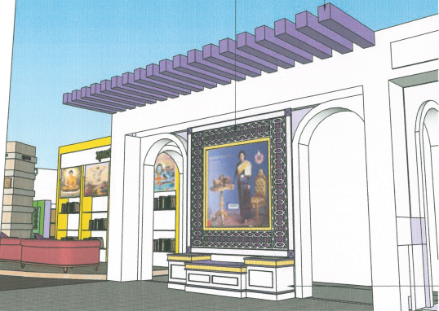
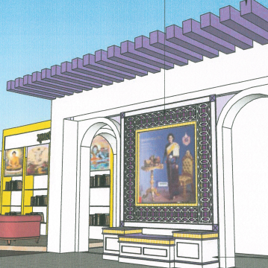
24
10. งานห้องโถงพระบรมฉายาลักษณ์
ทัศนียภาพมุมห้องโถงพระบรมฉายาลักษณ์
รายการก่อสร้าง-ผลการดำเนินงาน
10.1 งานติดตั้งฝ้าเพดาน บริเวณโถงพระบรมฉายาลักษณ์ : แล้วเสร็จร้อยละ 90
10.2 งานติดตั้งป้ายพระบรมฉายาลักษณ์ (F1-07) บริเวณโถงพระบรมฉายาลักษณ์ : รอดำเนินการ
10.3 งานติดตั้งไม้ระแนง : แล้วเสร็จร้อยละ 100
10.4 งานทาสีบริเวณโถงพระบรมฉายาลักษณ์ : แล้วเสร็จร้อยละ 60

Slide 25
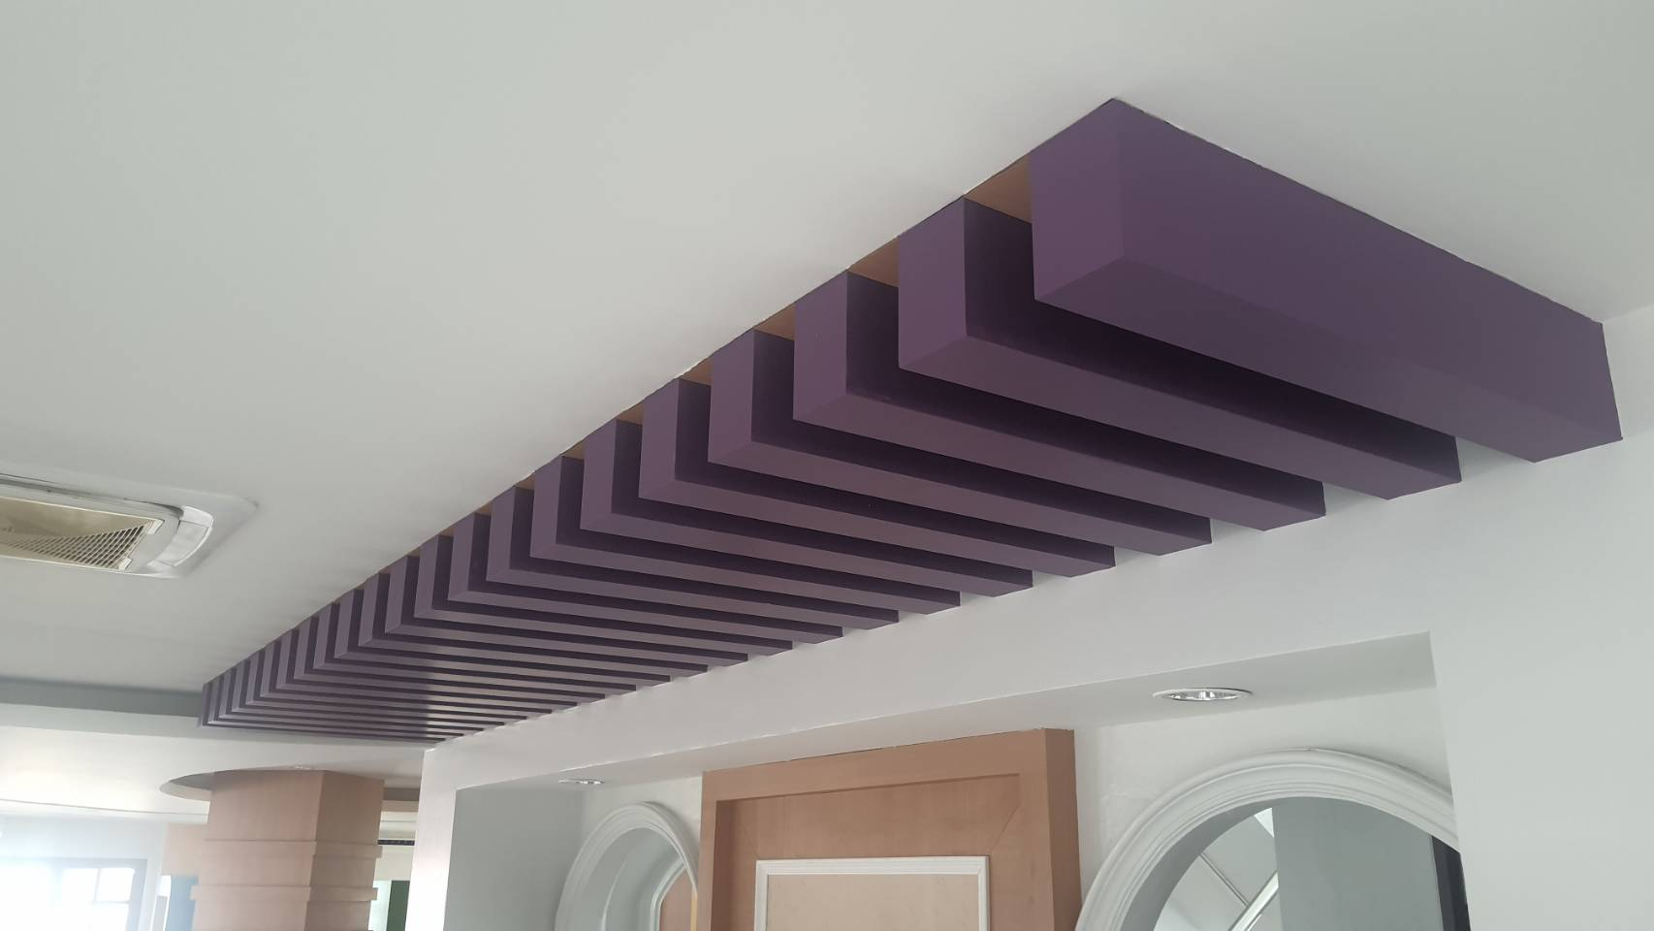
25
ภาพแสดงผลการดำเนินงาน
ห้องโถงพระบรมฉายาลักษณ์
ณ วันที่ 9 ตุลาคม 2565

Slide 26
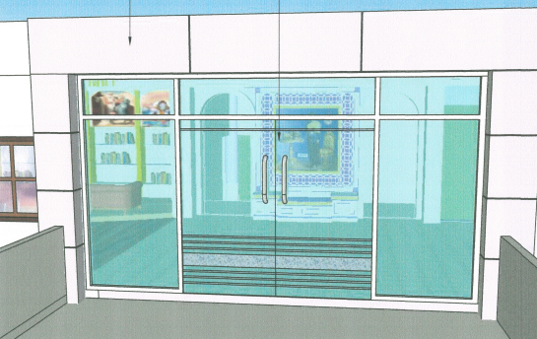
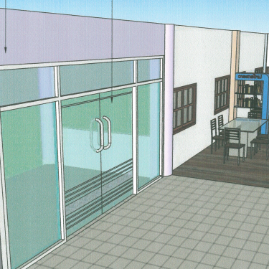
26
11. งานติดตั้งประตูทางเข้า-ออกอาคาร
ทัศนียภาพประตูทางเข้า-ออกอาคาร
รายการก่อสร้าง-ผลการดำเนินงาน
11.1 งานติดตั้งประตู ทางเข้า-ออกอาคาร : แล้วเสร็จร้อยละ 50
11.2 งานกรุผนังอลูมิเนียมคอมโพสิต : แล้วเสร็จร้อยละ 100
11.3 การก่อสร้าง/งานอื่นๆ ส่วนที่เหลือตามทีปรากฏตามแบบแปลน : แล้วเสร็จร้อยละ 60

Slide 27
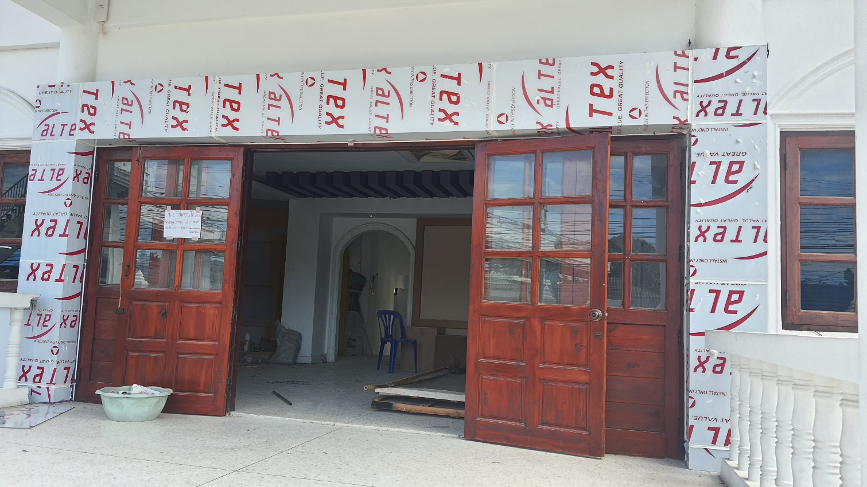
27
ภาพแสดงผลการดำเนินงาน
งานติดตั้งประตู ทางเข้า-ออกอาคาร
ณ วันที่ 19 กันยายน 2565

Slide 28
28
บันทึกจากนายอำเภอคำเขื่อนแก้ว....
วันที่ 15 ก.ย.65 เวลา 15.00 น.
- ปลัดจังหวัดยโสธร พร้อมนายอำเภอคำเขื่อนแก้วและผู้แทน กศน.จังหวัดยโสธร ร่วมตรวจติดตามความก้าวหน้างานจ้างปรับปรุงห้องสมุดประชาชน ”เฉลิมราชกุมารี” จังหวัดยโสธรตามประเด็นการขับเคลื่อน 50 ความดี 50 ปี ศรียโสธร ประจำปี 2565
- ผลการดำเนินงานไม่มีปัญหาอุปสรรค มีความก้าวหน้าในทุกจุดทุกมุมการเรียนรู้ตามที่กำหนด หรือได้ผลงานกว่าร้อยละ 70 และคาดจะแล้วเสร็จตามกำหนด ซึ่งรับแจ้งจาก กศน. ว่าได้กราบทูลเชิญเสด็จฯพิธีเปิดในเดือน ก.พ.-มี.ค. 2566

